Slide 1

CHIA SẺ

Slide 2
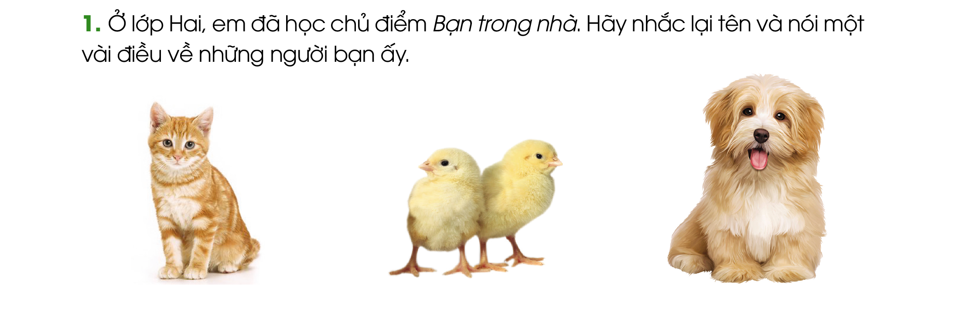

Slide 3
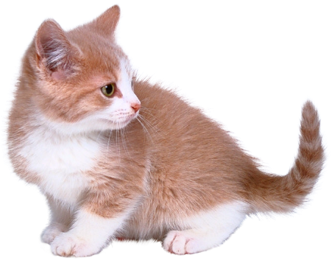
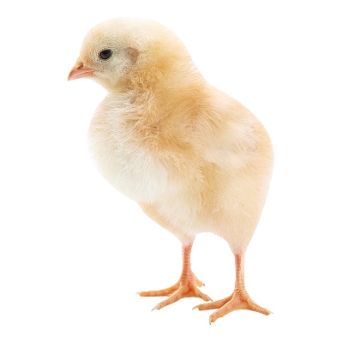

Thảo luận nhóm đôi, chia sẻ trước lớp
Mèo con
Gà con
Con Cún

Slide 4
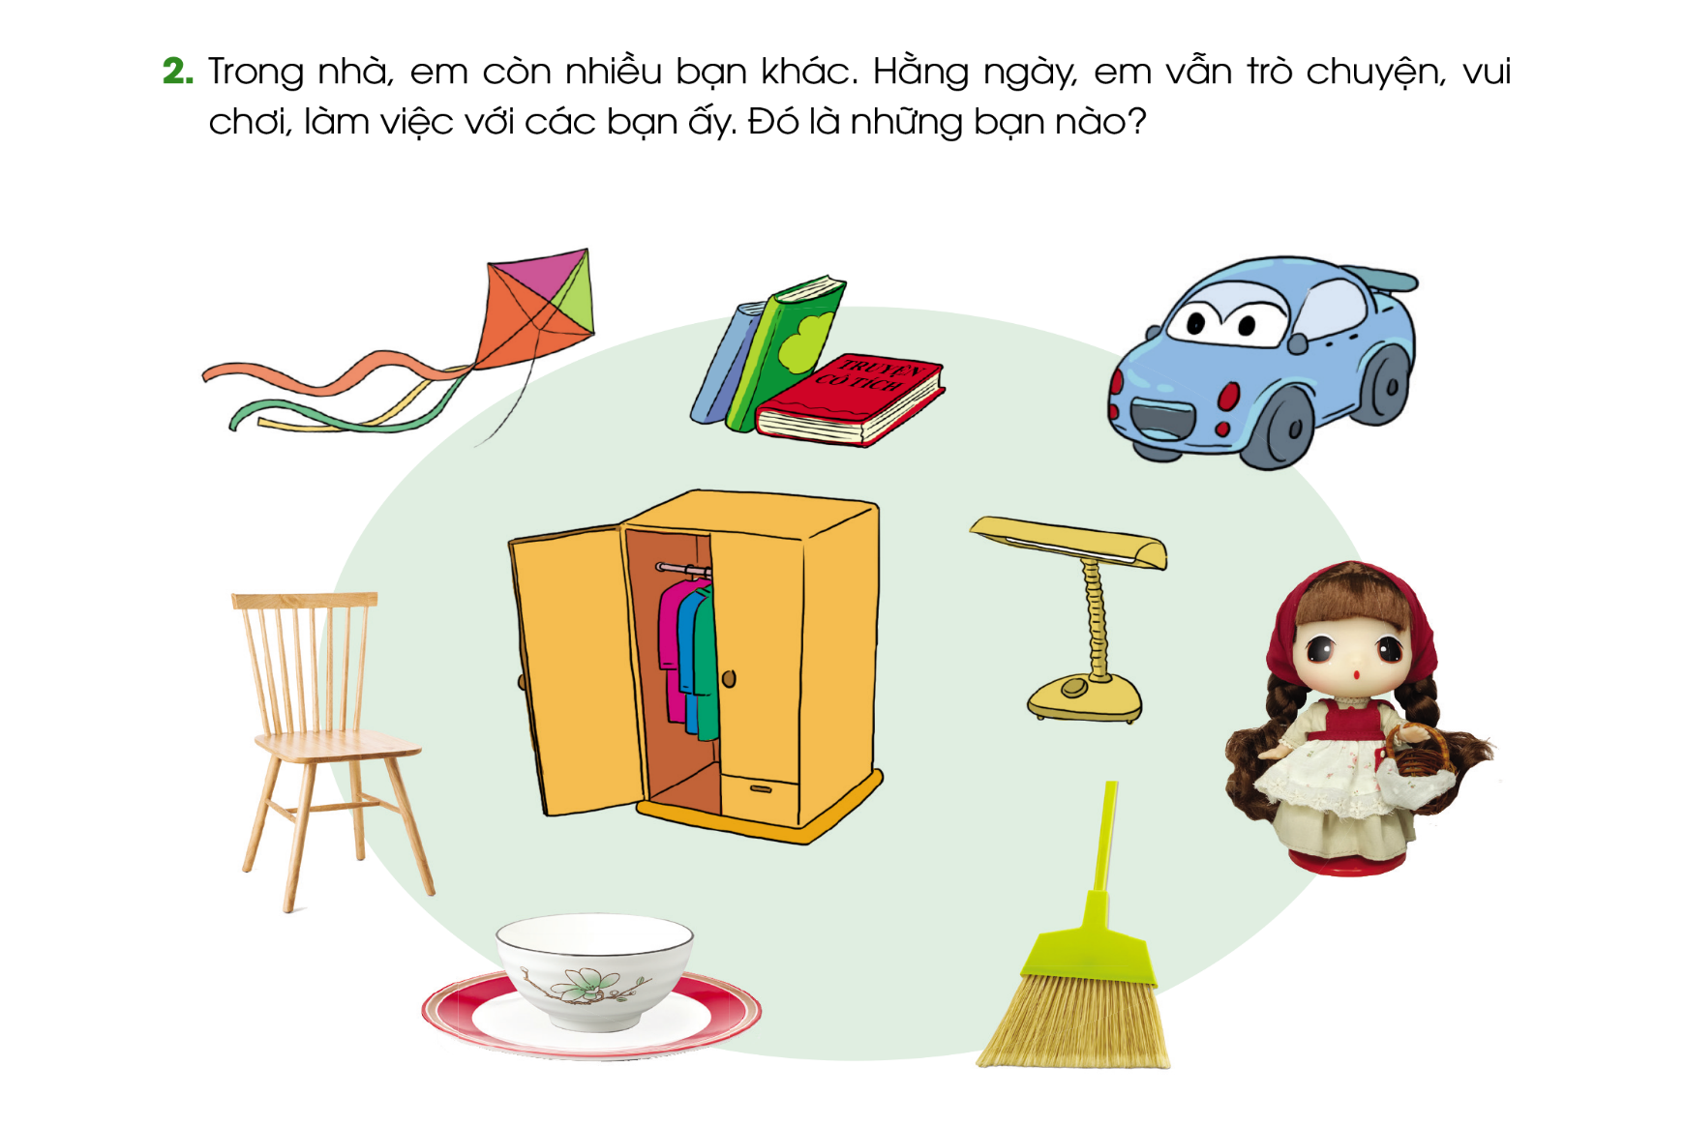

Slide 5
Bài đọc 1: Con heo đất
1
Tôi đang mong bố mua cho tôi một con rô bốt. Nhưng bố lại mang về một con heo đất. Bố chỉ vào cái khe trên lưng nó, bảo:
- Con cho heo ăn nhé! Con lớn rồi, nên học cách tiết kiệm.
Từ đó, mỗi lần bố mẹ cho tiền ăn quà, mua sách, có chút tiền lẻ thừa ra, tôi lại được gửi heo giữ giúp. Tết đến, có tiền mừng tuổi, tôi cũng dành cho heo luôn. Bố mẹ bảo:
- Chừng nào bụng con heo đầy tiền, con sẽ đập con heo ra, lấy tiền mua rô bốt.
Thật ra con heo cũng dễ thương. Mũi nó mát lạnh và nó mỉm cười khi tôi cho tiền vào lưng nó. Nó mỉm cười cả khi tôi chẳng có đồng nào. Tôi thực sự yêu thương nó.
Thấm thoắt một năm đã trôi qua. Một hôm, bố tôi vào phòng, lật con heo, lắc mạnh và bảo:
- Bụng nó đầy ứ rồi. Con đập vỡ nó được rồi đấy!
Tôi sao nỡ làm vậy! Tôi nói với bố:
- Con không cần rô bốt nữa!
Rồi tôi năn nỉ bố mẹ cho giữ lại con heo. Cuối cùng, bố mẹ cũng chiều ý tôi. Thế là con heo đất còn làm bạn với tôi thêm một thời gian nữa.
Theo ÉT-GA KE-RÉT (Hoàng Ngọc Tuấn dịch)
2
3
4
5

Slide 6



Ghép từ ngữ ở bên A với nghĩa phù hợp ở bên B:
A
B
a) Con heo đất
1) thời gian trôi qua nhanh chóng một cách không ngờ
b) Thấm thoắt
2) tha thiết đề nghị
c) Năn nỉ
3) con lợn bằng đất nung, dùng để giữ tiền tiết kiệm

Slide 7



Ghép từ ngữ ở bên A với nghĩa phù hợp ở bên B:
A
B
a) Con heo đất
1) (thời gian) trôi qua nhanh chóng một cách không ngờ
b) Thấm thoắt
2) tha thiết đề nghị
c) Năn nỉ
3) con lợn bằng đất nung, dùng để giữ tiền tiết kiệm

Slide 8
ĐỌC HIỂU

Slide 9
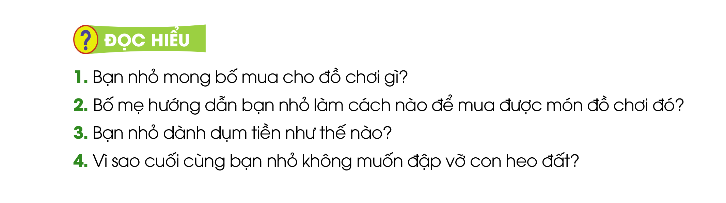

Slide 10



TRÒ CHƠI MẢNH GHÉP
Bắt đầu

Slide 11


- GV phát cho mỗi tổ 1 xấp giấy có đủ 4 màu cam, xanh, hồng, đỏ
- Mỗi màu tương ứng 1 câu hỏi đọc hiểu
- Cho HS di chuyển đến vị trí thảo luận nhóm 4 mới. HS thảo luận ghi câu trả lời vào sau tờ giấy màu.
- Sau đó HS về nhóm xuất phát, thảo luận thống nhất cách trả lời 4 câu hỏi.

Slide 12




Câu 1: Bạn nhỏ mong bố mua đồ chơi gì?
Bạn nhỏ mong bố mua cho một con rô bốt
Yeahhh,
Đúng rồi!
Mình thích màu này!

Slide 13
Câu 2: Bố mẹ hướng dẫn bạn nhỏ làm cách nào để mua được món đồ chơi đó?
Bố mẹ của bạn hướng dẫn bạn dành dụm/ tiết kiệm tiền bằng con heo đất
Yeahhh,
Đúng rồi!
Mình thích màu này!

Slide 14
Câu 3: Bạn nhỏ dành dụm tiền như thế nào?
Mỗi lần bố mẹ cho tiền ăn quà, mua sách, có chút tiền lẻ thừa ra, bạn lại được gửi heo giữ giúp. Tết, tiền được mừng tuổi, bạn cũng dành cho heo.
Yeahhh,
Đúng rồi!
Mình thích màu này!

Slide 15
Câu 4: Vì sao cuối cùng, bạn nhỏ không muốn đập vỡ con heo đất?
Vì bạn yêu quý con heo đất. Bạn thấy con heo dễ thương. Vì bạn nhỏ yêu thương heo đất.
Yeahhh,
Đúng rồi!
Mình thích màu này!

